Slide 1
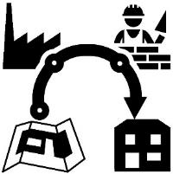
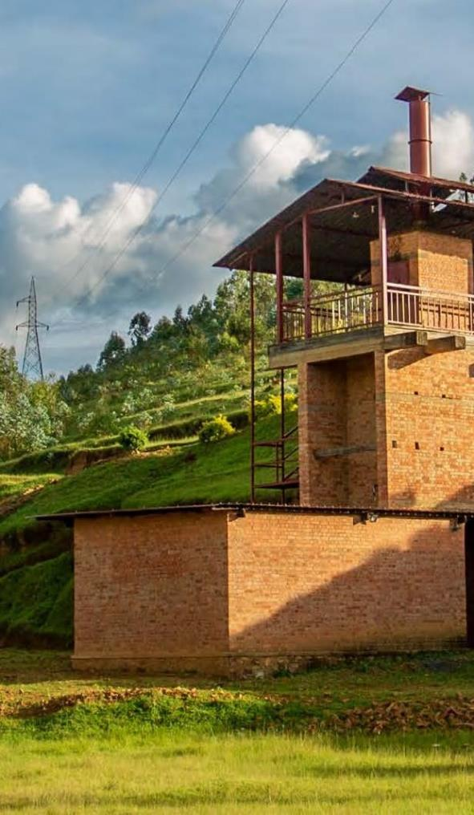
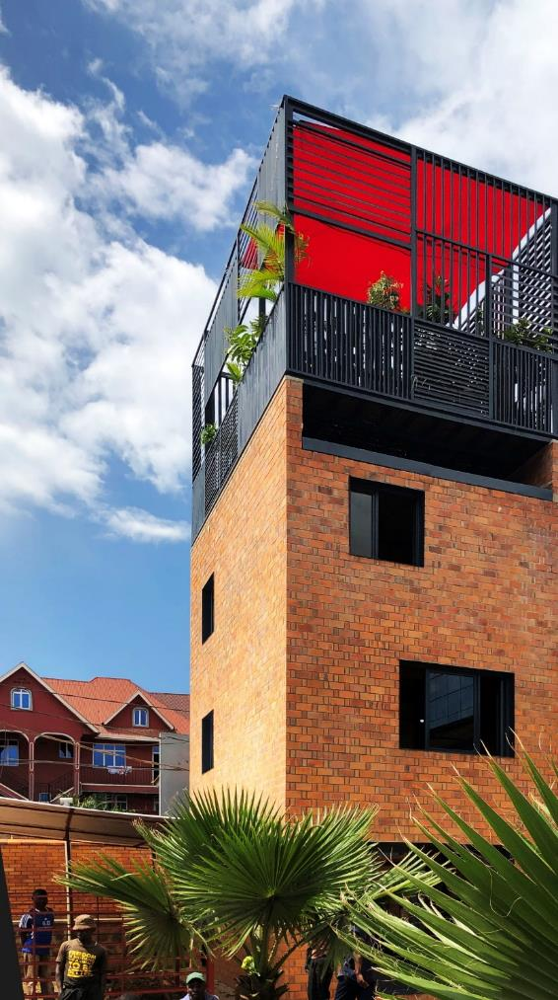

skat
Swiss Resource Centre and
Consultancies for Development
PROECCO PROGRAMME
Promoting Off-farm Employment Through Climate Responsive Construction Material Production
AN OVERVIEW OF THE PROGRAMME

Slide 2
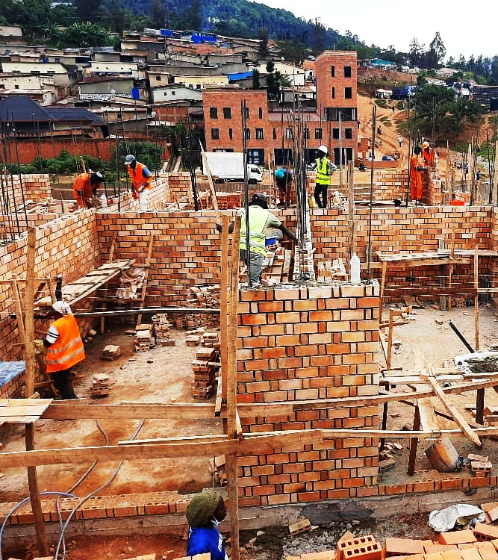
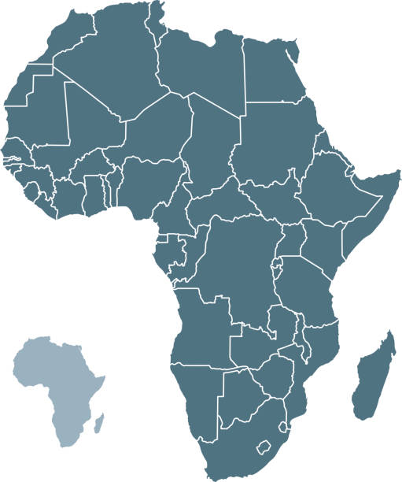
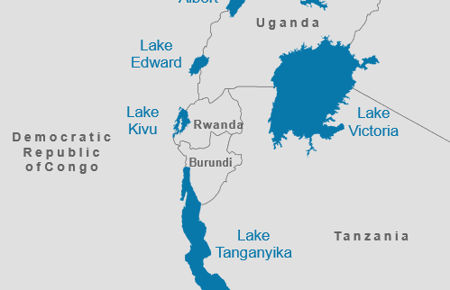
PROECCO
PROMOTING OFF-FARM EMPLOYMENT AND INCOME IN THE GREAT LAKES REGION THROUGH CLIMATE RESPONSIVE CONSTRUCTION MATERIAL PRODUCTION
With a speciﬁc goal to support the growth of local building material supply chains, the PROECCO program is tasked with identifying, monitoring and disseminating information on new construction technologies, initiatives, policies, events and projects that embrace resource-eﬃcient and gender-neutral practices while creating environmentally-friendly jobs in the region’s burgeoning construction sector.
Kigali, RWANDA
Regional Office – 30 staff
Enrico Morriello - Regional Coordinator
Naomi Takaya - Urbanization lead
Cristelle Ghomsi – Regional Finance & HR
Bukavu, DRC – South Kivu
Country Office – 5 staff
Franck Cyr Ahononga – Country Coordinator / Construction Lead
Bujumbura, BURUNDI
Country Office – 7 staff
Marco ZILIOTTO – Country Coordinator / Industrial Devp. Lead
2012
2020
2024
Phase I
Phase II
Phase III

Slide 3
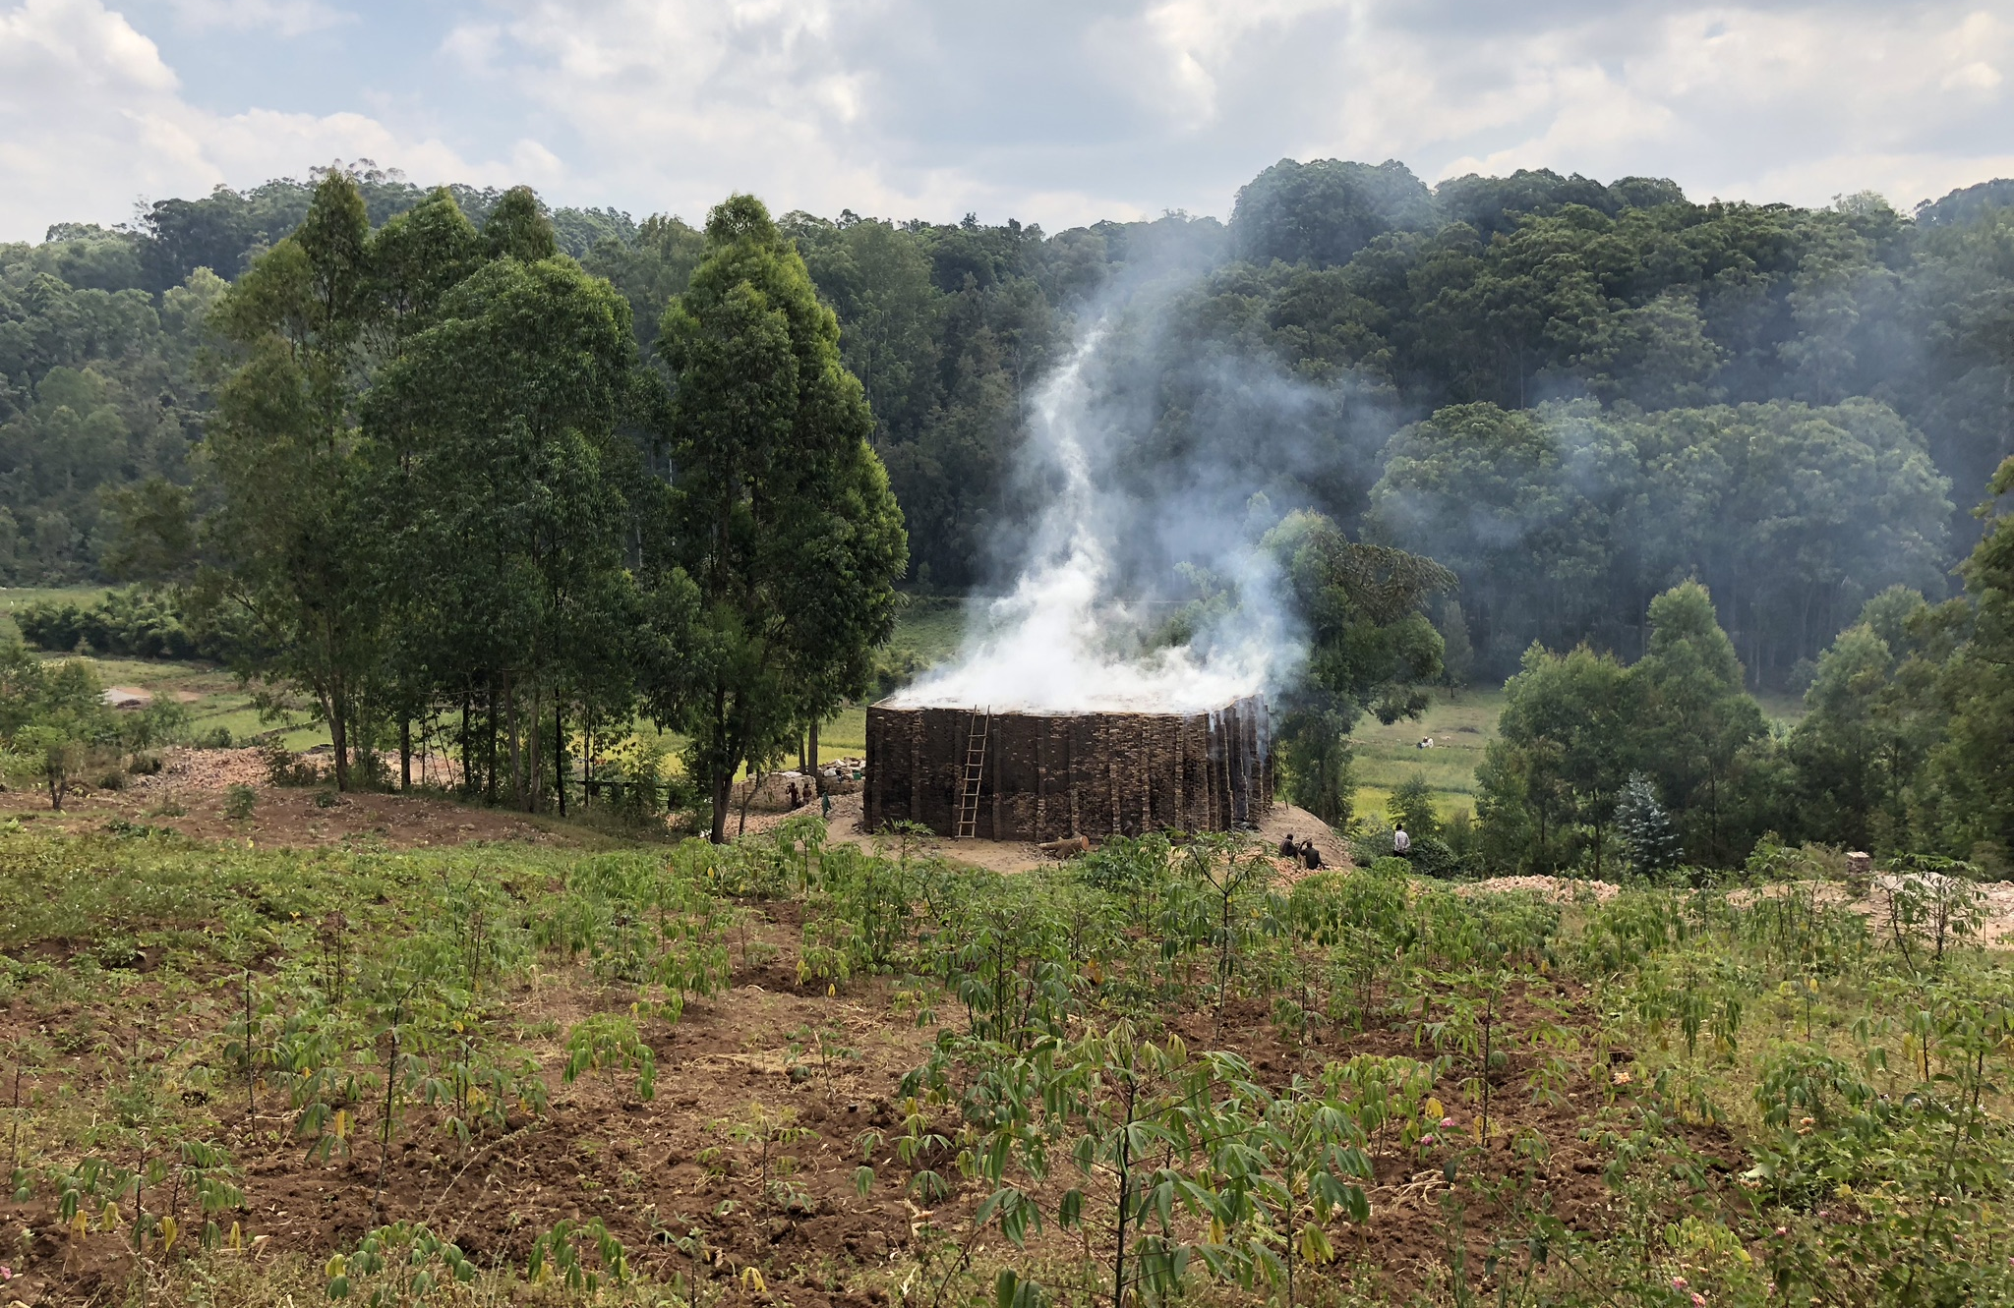
Dégradation de l’environnement par l’utilisation abusive du bois de chauffage
Les problèmes liés à la production des briques traditionnelles

Slide 4
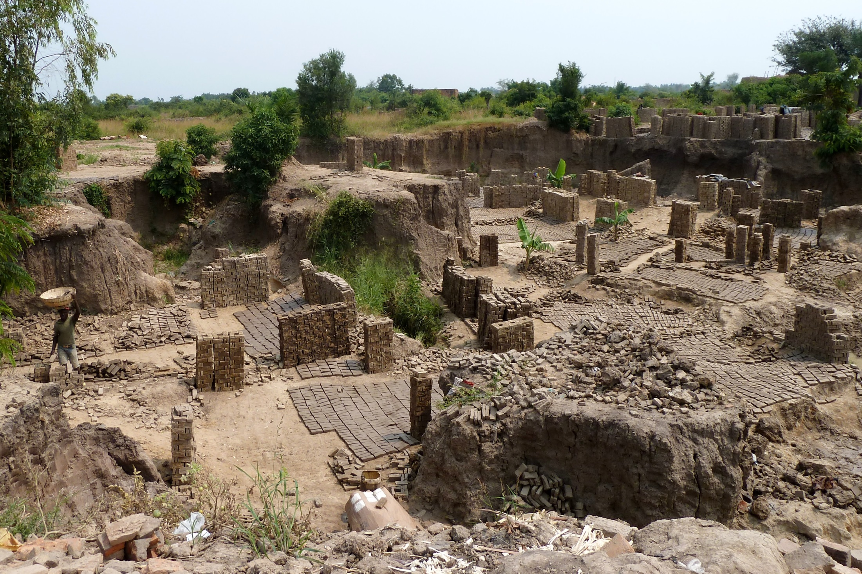
Exploitation anarchique des carrières d’argile
Les problèmes liés à la production des briques traditionnelles

Slide 5
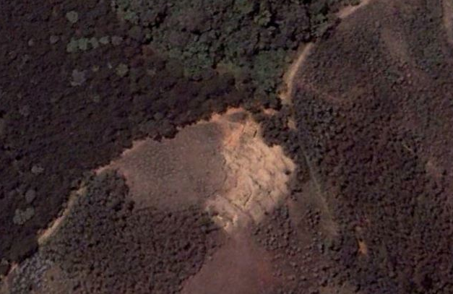
DIMINUTION DES AIRES PROTEGEES
AU BURUNDI DEPUIS 1990: 45%
La production contribue à la réduction des terres arables
Les problèmes liés à la production des briques traditionnelles

Slide 6
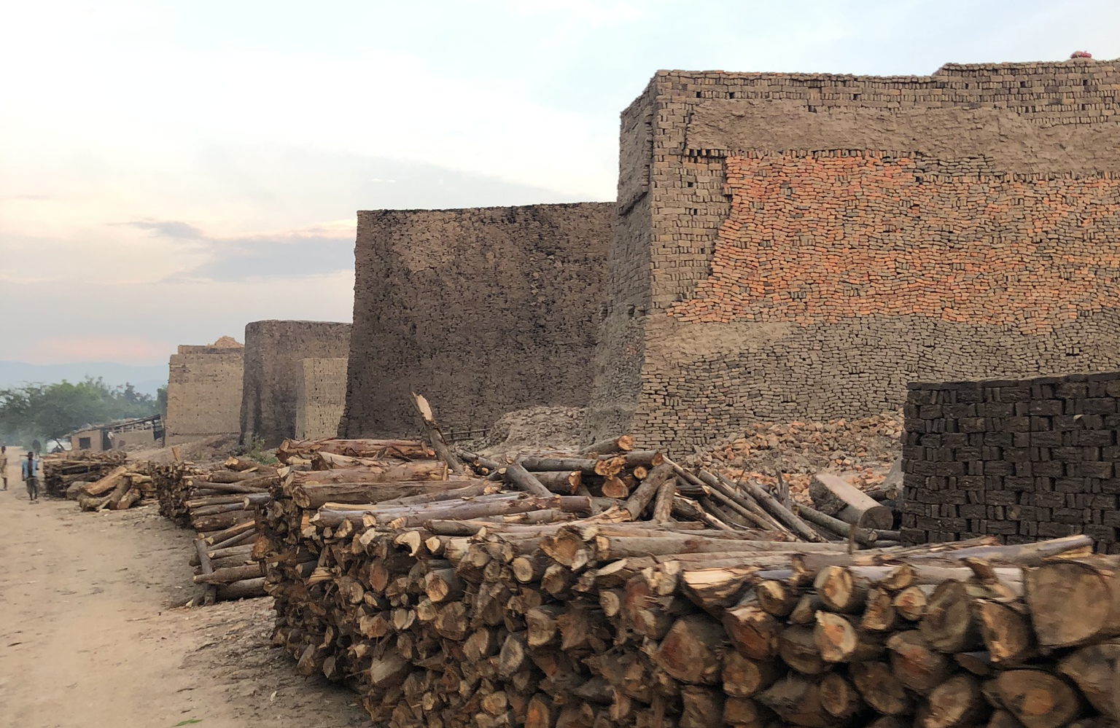
L’utilisation du bois de chauffage >> déforestation
Les problèmes liés à la production des briques traditionnelles

Slide 7
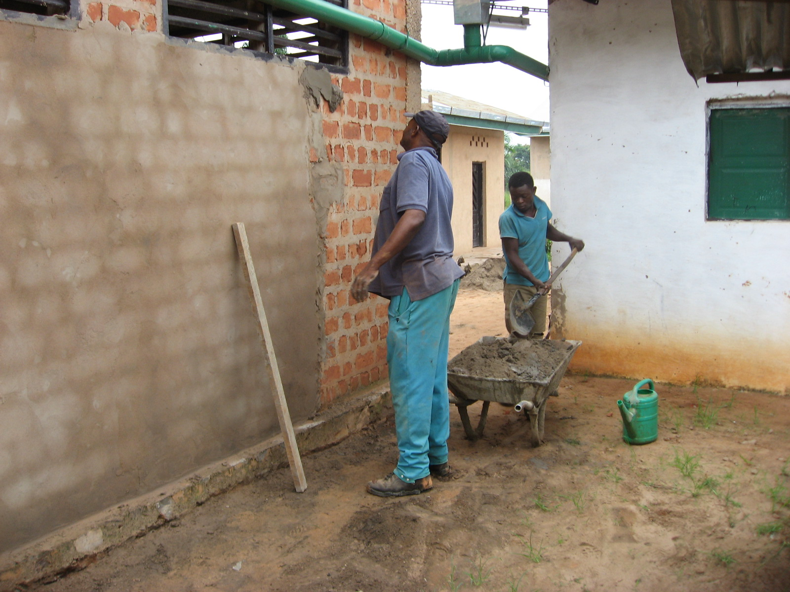
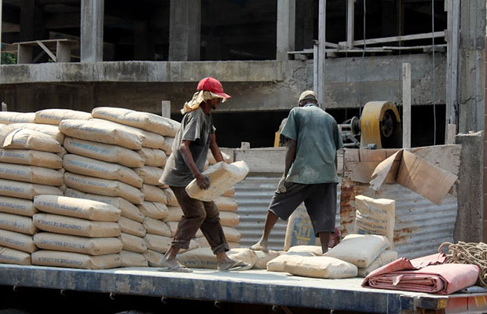
Utilisation excessive du ciment et augmentation de son importation
Les problèmes liés à l’utilisation des briques traditionnelles

Slide 8
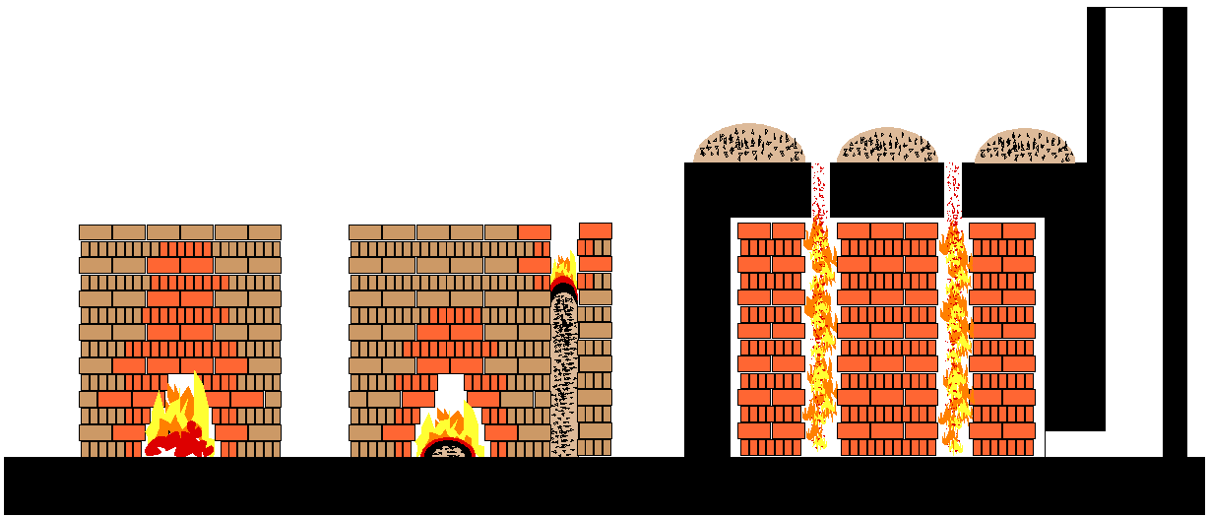
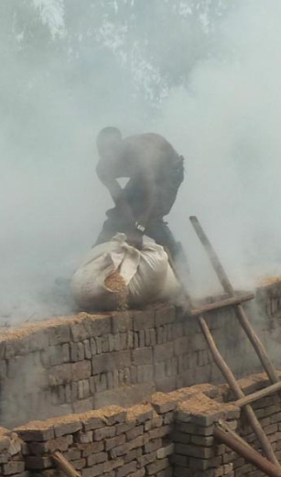
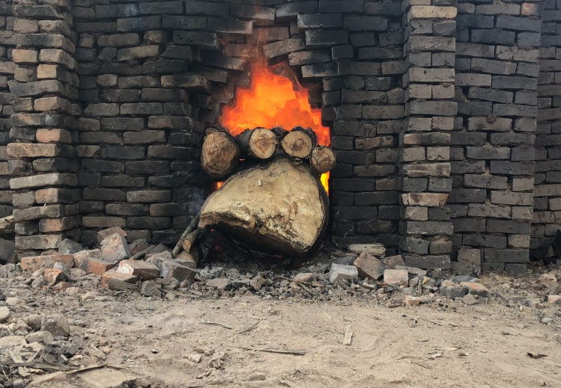
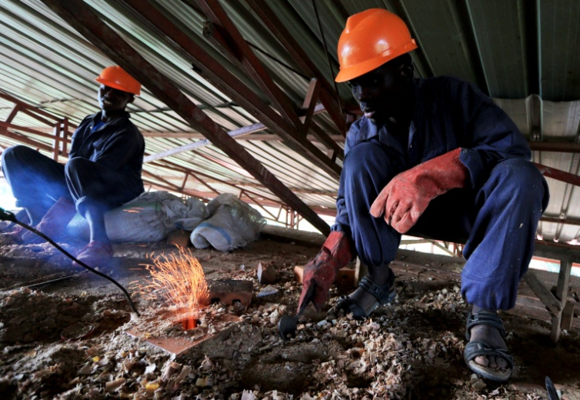
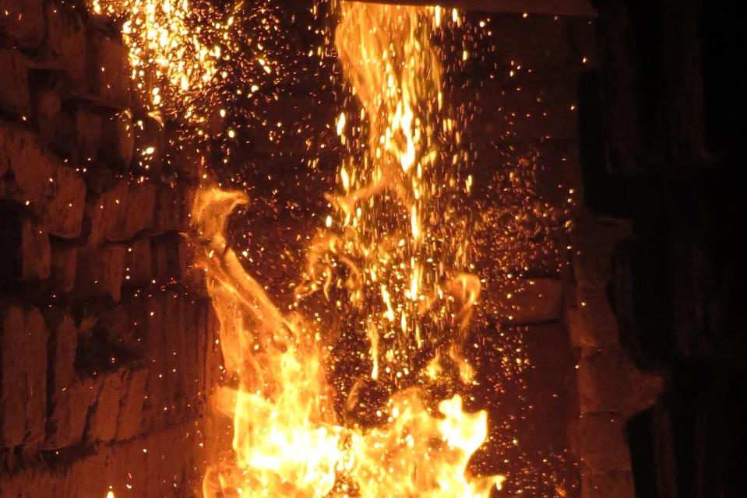
Fours traditionnels
Bois de chauffage
Fours traditionnels
Déchets agricoles
Fours à flamme renversée
Déchets agricoles
Comparaison des méthodes de production

Slide 9

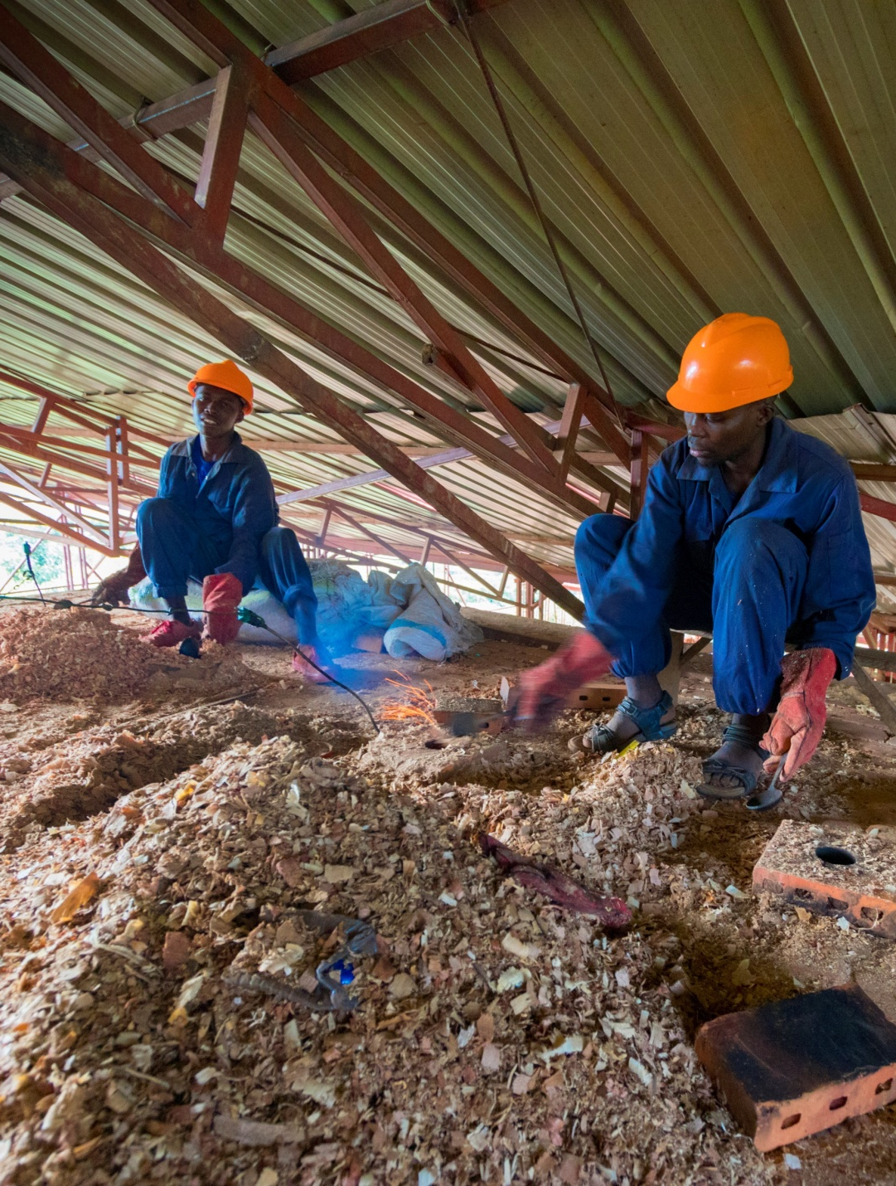
Déchets agricoles remplacent le bois de chauffage
Les avantages du four permanent

Slide 10
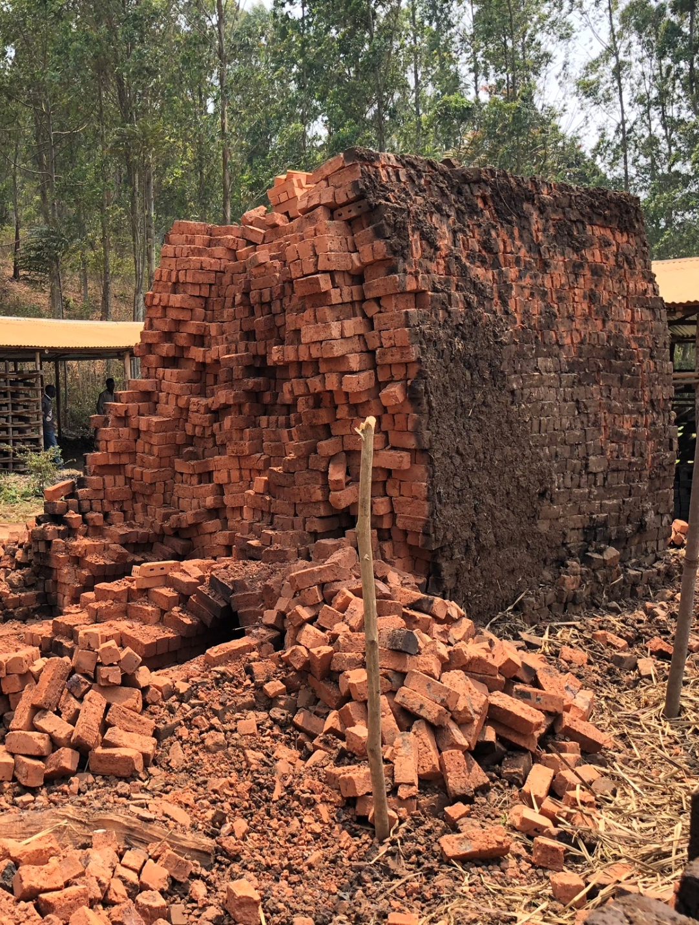
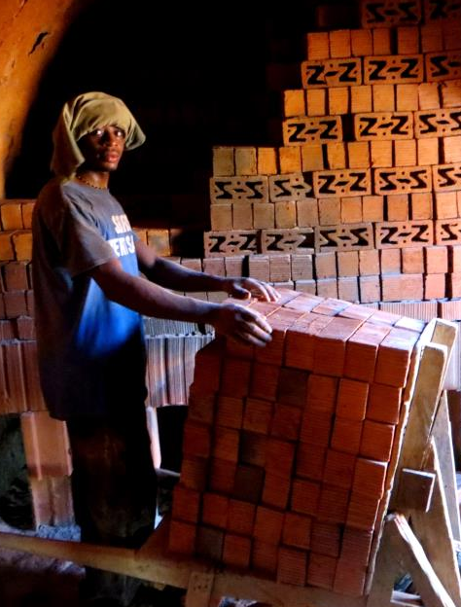
La qualité est homogène, la part de casse négligeable
Les avantages du four permanent

Slide 11
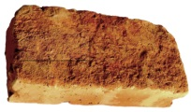
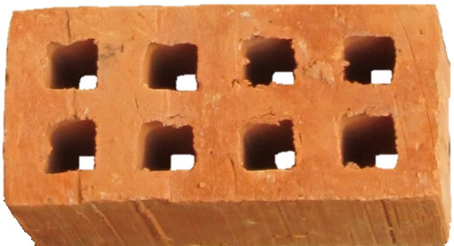
La forme de la brique perforée est régulière et homogène
Les avantages de la brique perforée

Slide 12
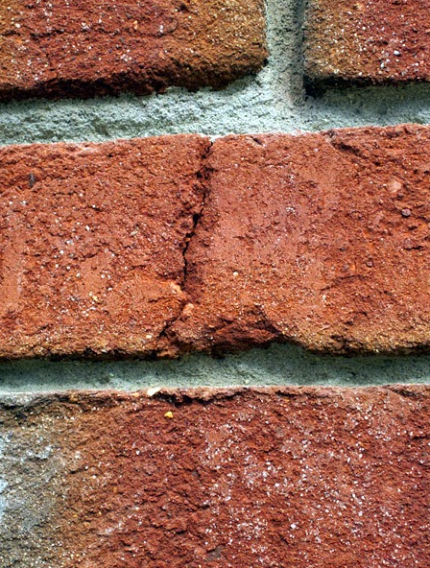
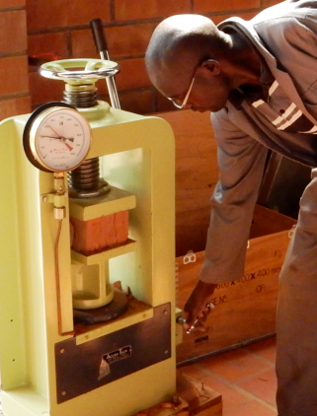
La perforation rend la brique plus solide (moins de fissures)
Les avantages de la brique perforée

Slide 13
La perforation diminue la consommation d’argile
Les avantages de la brique perforée

Slide 14
La perforation diminue la consommation d’énergie et la cuisson a l’intérieur est meilleure
Les avantages de la brique perforée

Slide 15
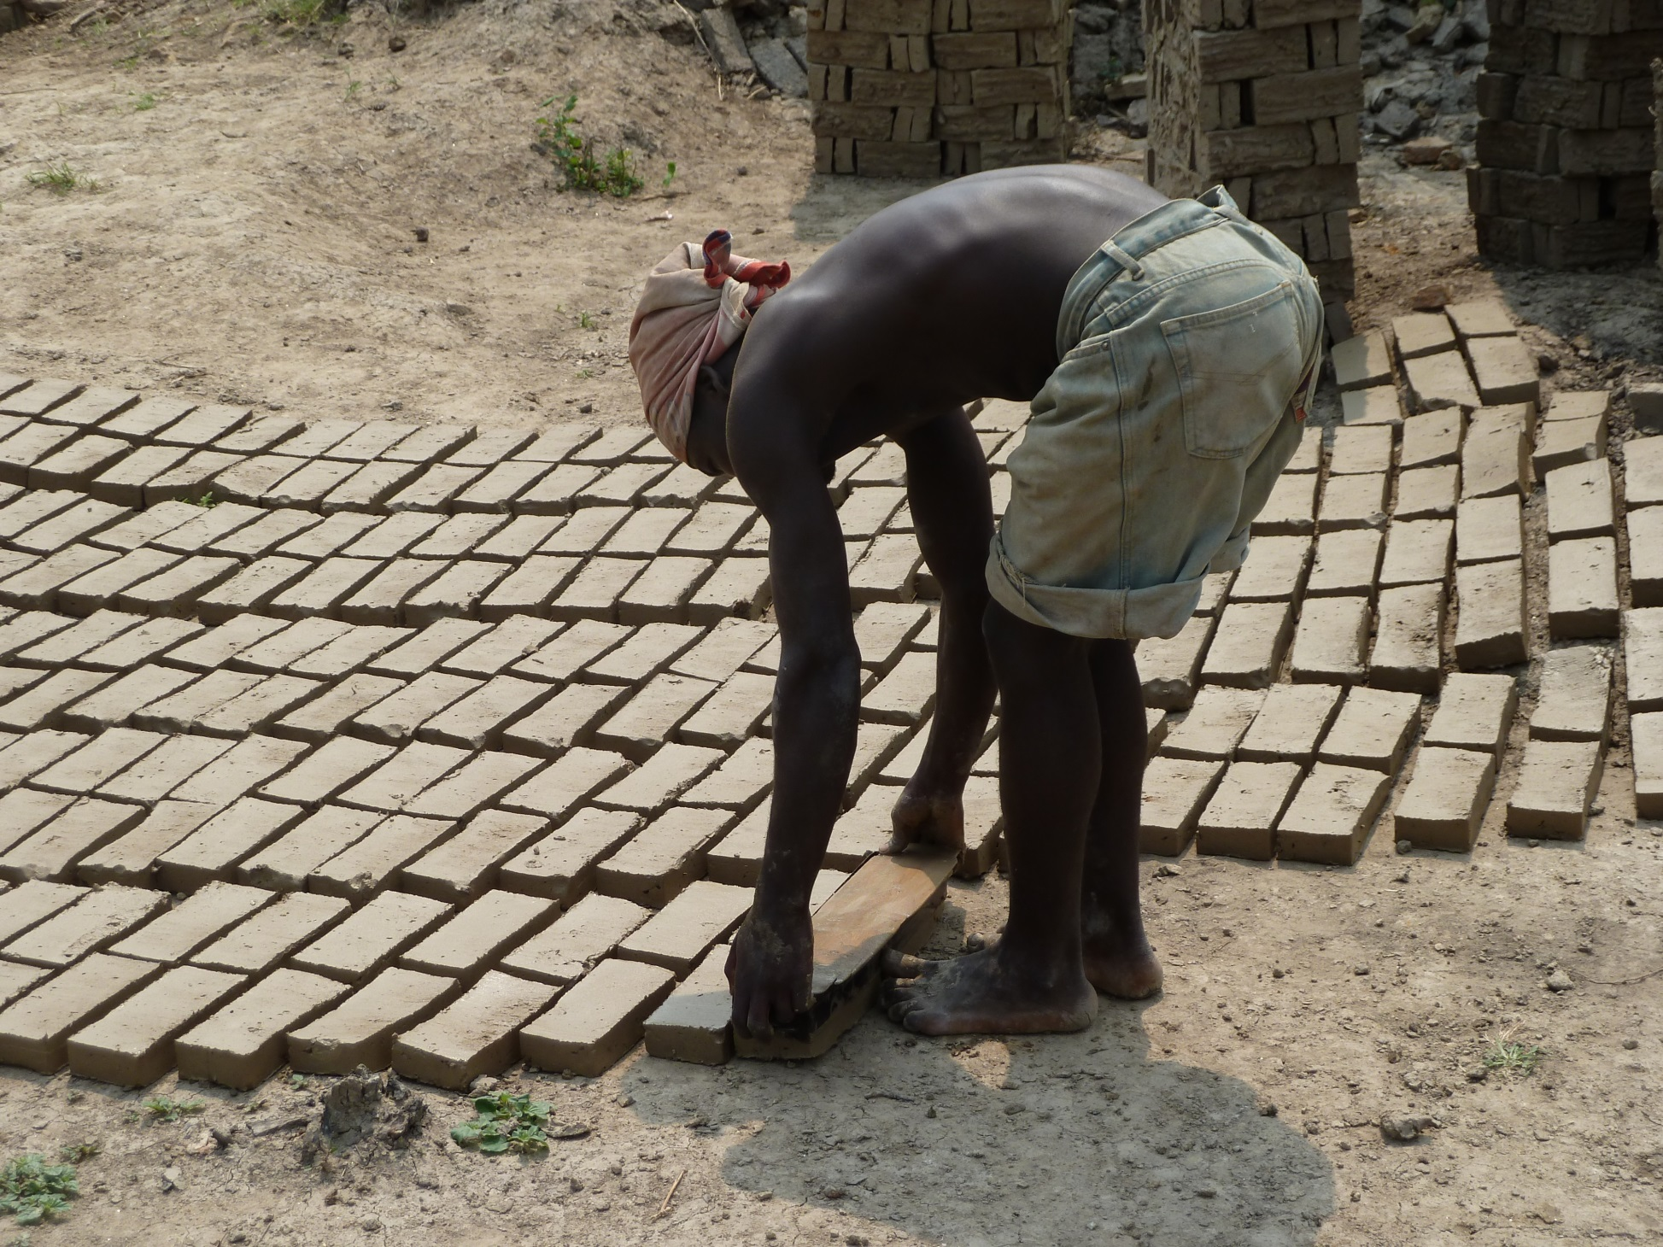
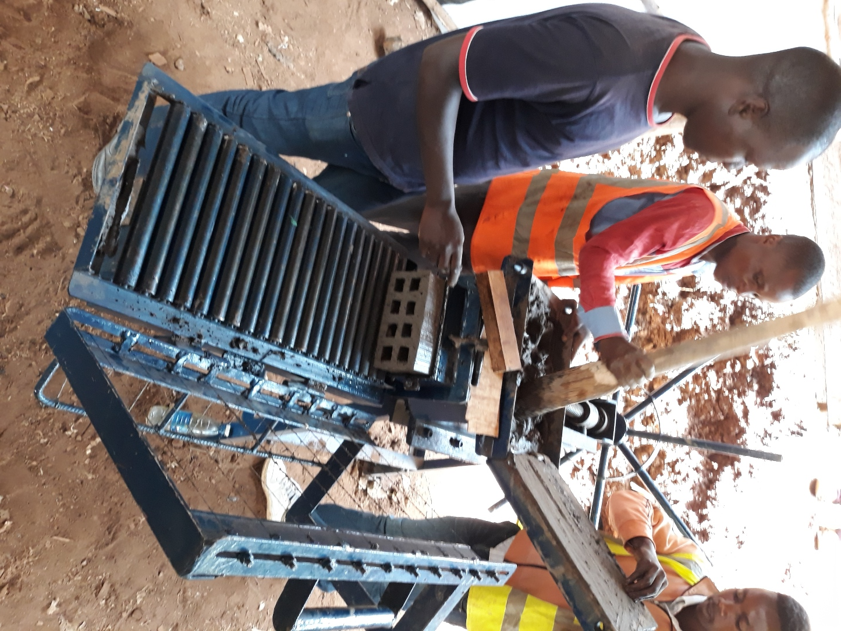
Le façonnage est moins pénible et mieux payé
Les avantages de la brique perforée

Slide 16
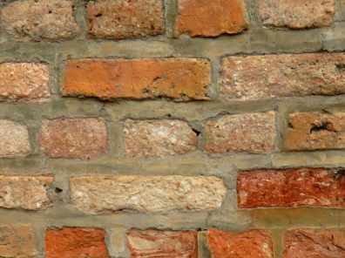
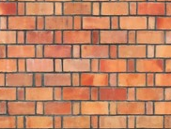
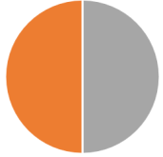
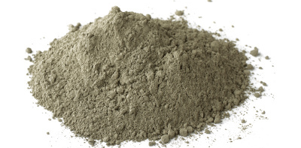
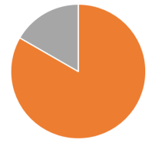
$ 18/m2
$ 12/m2
50%
85%
Mortier en ciment: 200kg/m2
Mortier en ciment: 50kg/m2
Les avantages de la brique perforée

Slide 17
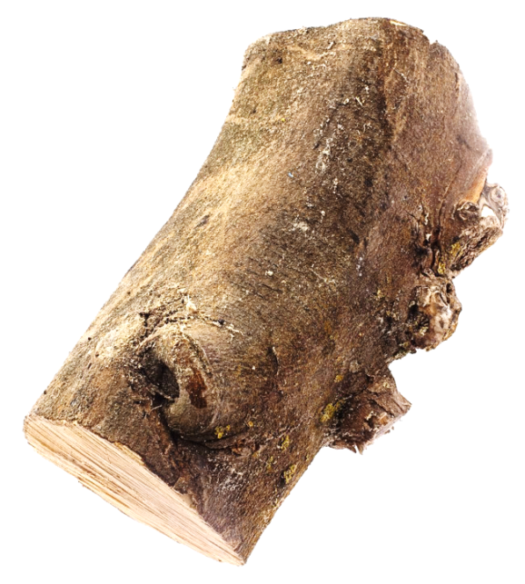
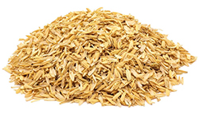
$ 18/m2
$ 12/m2
Energie: (du bois seulement) 5-6MJ/kg de brique
Déchets organiques: 1-2 MJ/kg de brique
Les avantages de la brique perforée

Slide 18
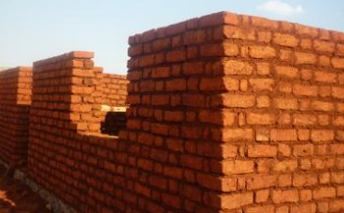
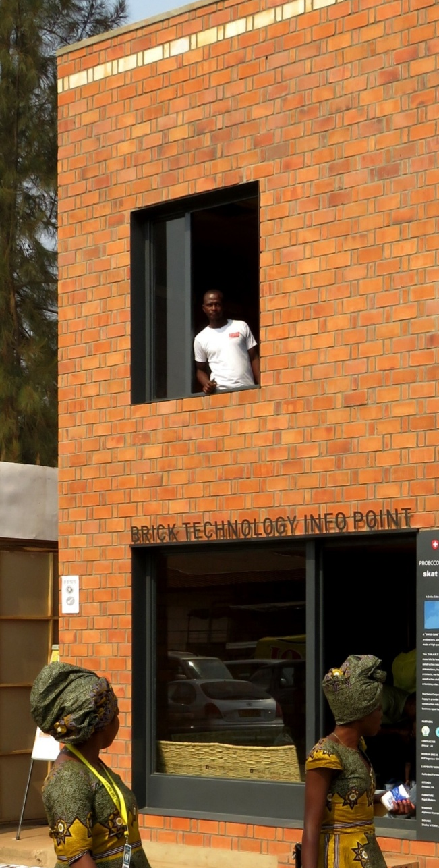
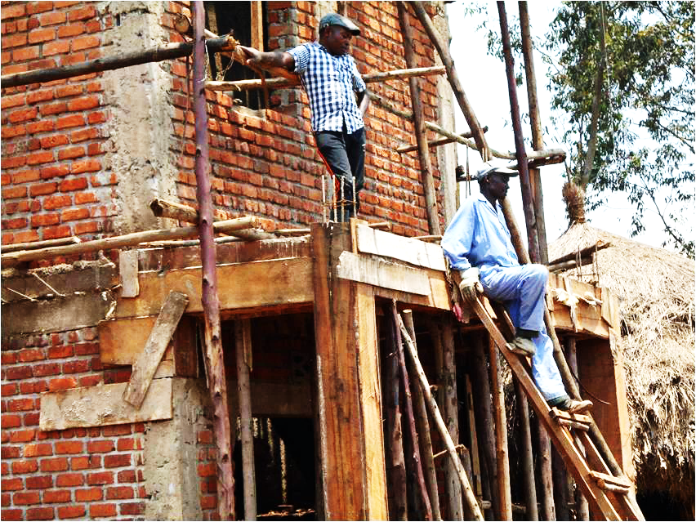
Briques traditionelles
Briques modernes
Les avantages des briques modernes

Slide 19
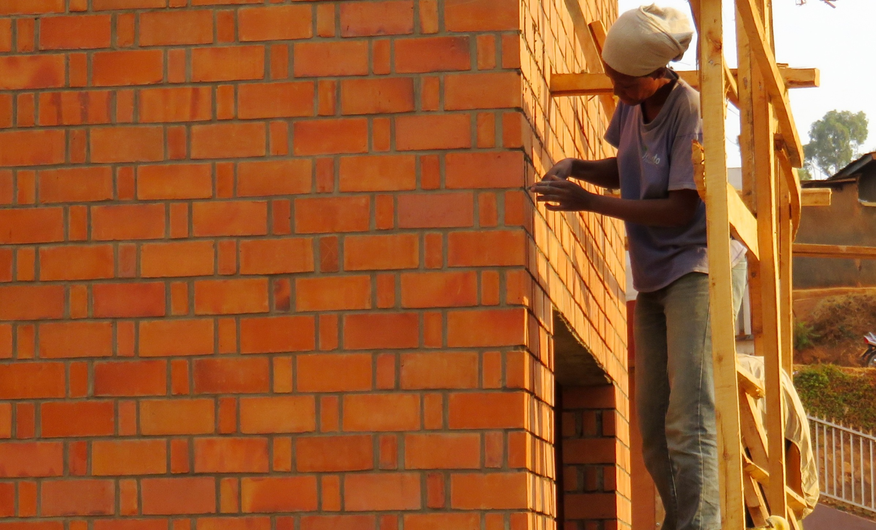
Les avantages des briques modernes par rapport a l’environnement
Moins de consommation du combustible
Il permet de construire en étage (sans colonnes en béton armé - jusqu’à REZ+2)
Utilisation des materiaux locaux
Moins d’utilisation du ciment
L’entretien est moins couteux
Le mur Rowlock en briques modernes

Slide 20
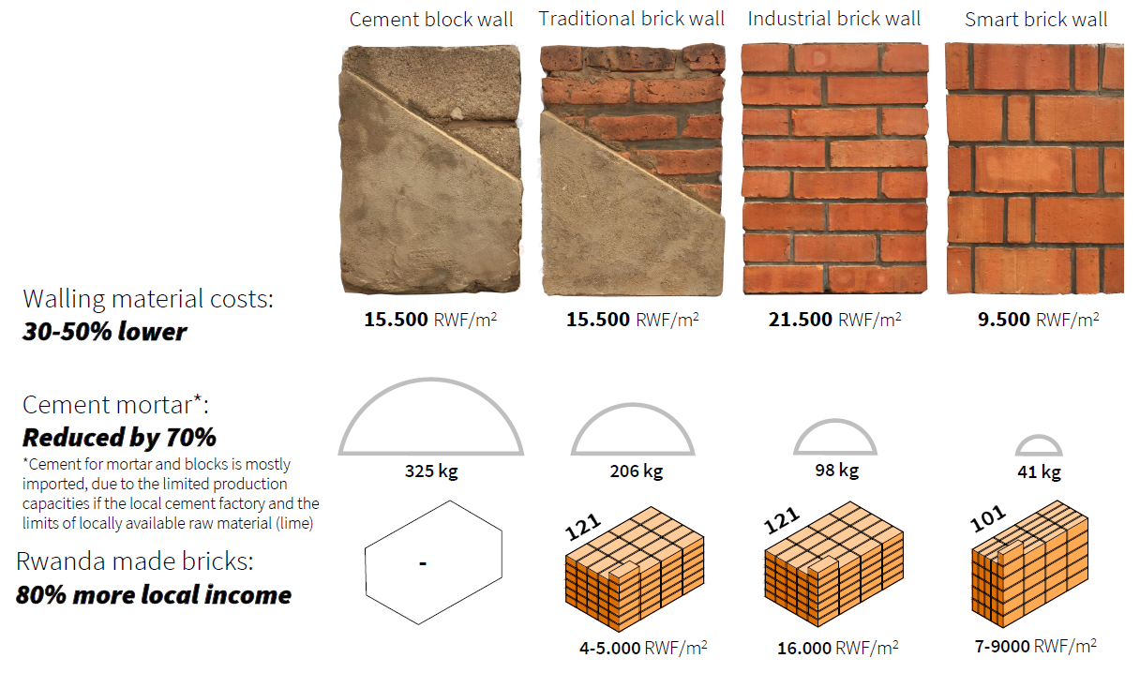
Mur en block ciment
Mur en briques traditionnelles
Mur en briques industrielles
Mur rowlock bond
- Réduction du coût au mètre carré du mur de 30 à 50% par la diminution de la quantité de ciment utilisée
Le mur Rowlock en briques modernes

Slide 21
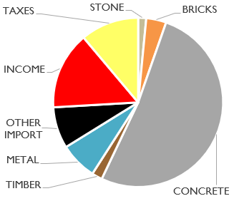
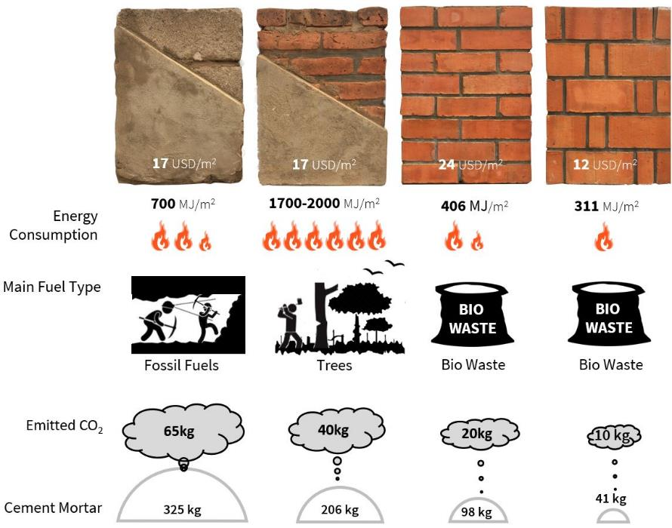
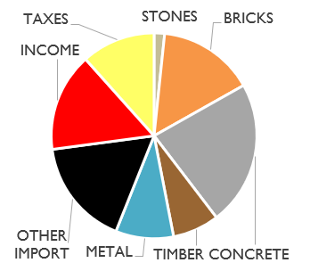

TYPICAL “AFFORDABLE” URBAN HOUSING DESIGN
CEMENT BLOCK WALL
TRADI-TIONAL BRICK WALL
INDUSTRIAL BRICK WALL
“SMART”
CAVITY BRICK WALL
USD 350/M2
OPTIMISED DESIGN WITH LOCAL MATERIAL
USD 200/M2
COSTS & CLIMATE PERFORMANCE CALCULATOR
skat
Swiss Resource Centre and
Consultancies for Development

Slide 22
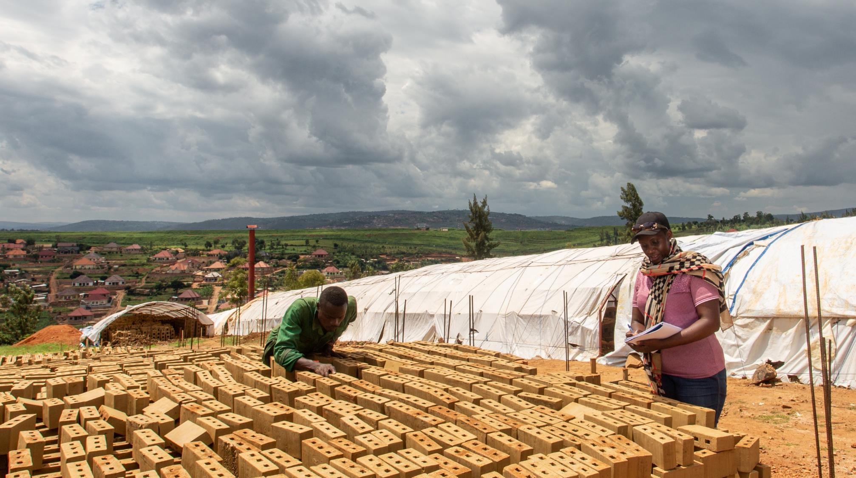
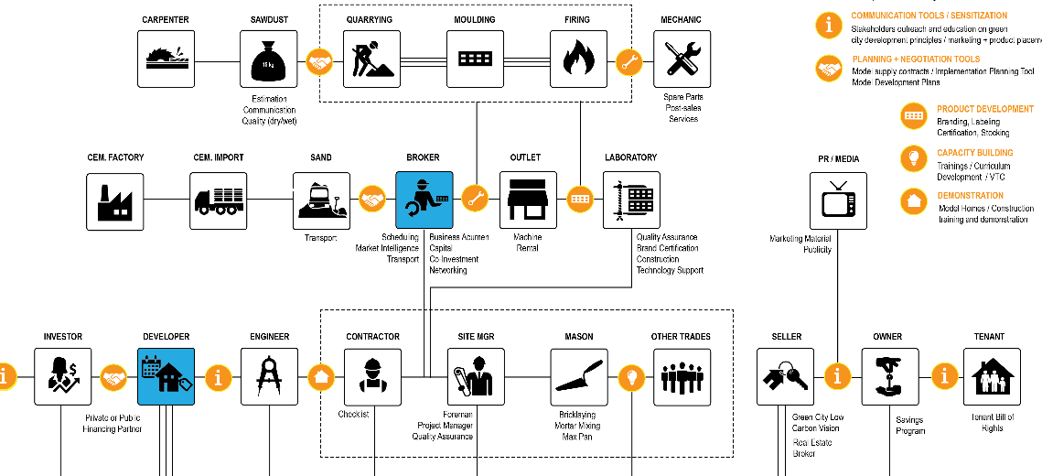

OUR SUPPORT:
LOW-CARBON TECHNOLOGIES FOR LOAD BEARING BRICKS
MACHINE DESIGNS FOR PRO-DUCTS REQUIRING LESS CEMENT
COACHING BRICK MAKERS
CLIMATE-RESPONSIVE BUILDING MATERIALS
skat
Swiss Resource Centre and
Consultancies for Development

